Slide 1
بسم الله الرحمن الرحیم

Slide 2
برنامه ریزی

Slide 3
Print then paint or color
برنامه ریزی
برای کسی است که در زندگی اش ایمان و عمل صالح موج میزند...
بسم الله الرحمن الرحیم والعصر... ان الانسان لفی خسر الا الذین آمنوا و عملوا الصالحات و تواصوا بالحق و تواصوا بالصبر

Slide 4
مال کسی است که کارها دارد اینجا.....

Slide 5
Print then paint or color
مال کسی است که با انواع نیازهای زندگی اش آشناست نه فقط یکی دو نیاز.
نه فقط درس و.... خور و خواب و.... تلویزیون و موبایل و بازی!!
برای کسی است که اهل بازی نیست. میداند که خداوند ما و دنیا را برای بازی و بیهودگی نیافریده.

Slide 6
مال کسانیست که قوی و برتر بودن را برای ماموریتهای مهم لازم دارند... برو شیر درنده باش ... مینداز خود را چو روباه

Slide 7
Print then paint or color
تو را زکنگره عرش میزنند سفیر ......
ندانمت که در این دامگه چه افتاده است...؟

Slide 8
چقدر نیازهایتان را برای یک دنیا و آخرت آباد میشناسید؟
شما چقدر اهل زندگی هستید؟

Slide 9
و حالا کارهای ما شروع میشه: کنار گذاشتن کارهای کم فایده کنار گذاشتن دزدان وقت دعا کردن برای توانمند و پر قوت شدن در نصرت خدا و پیامبر و دوست شدن بیشتر با ایشان

Slide 14
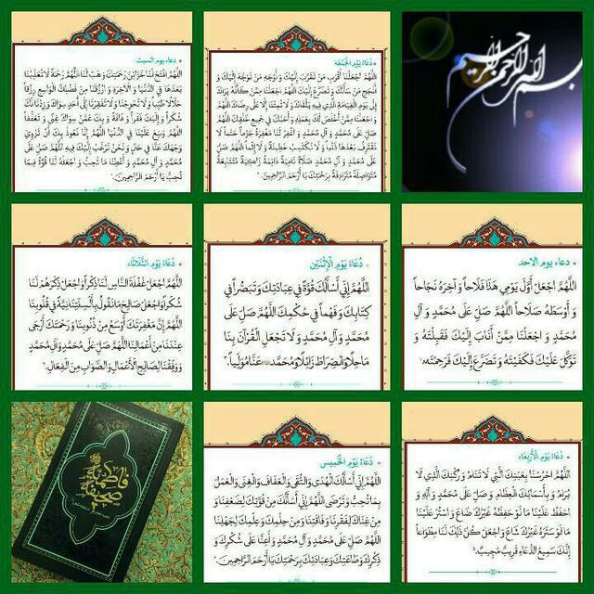

Slide 15
 | مطالعه مطالبی که حجمش زیاد است. | .... | شکر و وسعت | رزق حلال و طیب | فتح خزائن رحمت | شنبه
حال می توان برنامه های خود را هم فهرست کرد و در روزهای تقریبا متناسب با هر کار قرار داد. |  | حال می توان برنامه های خود را هم فهرست کرد و در روزهای تقریبا متناسب با هر موضوع قرار داد |  | انابه و قبول، توکل و کفایت، تضرع و رحم | خوشبختی در اول روز و مسیر نجات و صلاح | 1شنبه
 | یادگرفتن احکام و حدیث | مطالعه مطالبی که فهم آن مشکل است . |  | دور نشدن از قران و صراط و و دور نشدن از پیامبر | قوت در عبادت و بصیرت در کتاب و فهم از حکم خدا | 2شنبه
 | رفت و آمد- خرید- استفاده خوب از نعمتها (ساخت و ساز و تولید و..) | کارهایی که ممکن است غفلت زا باشند و در این روز آن را با توجه همراه میکنیم |  | ذکر ها تبدیل به شکر بشوند حرفهای خوب تبدیل به عملهای خوب بشوند | غفلت ها تبدیل به ذکر بشوند | 3شنبه
 | کارهایی که می خواهند شروع بشوند. | کارهایی که نیاز به دقت و حفظ بیشتر دارد |  | از اسمای مبارک خدا استفاده کنیم | حراست و حفظ خدا را بخواهیم | 4شنبه
 |  | عمل به هر آنچه خدا دوست دارد | و عمل به آنچه خدا دوست دارد | و ثروت واقعی | هدایت و تقوا و عفاف | 5شنبه
 | یا روز انجام کارهای بیشتر با تمرکز بر تقرب به خدا | به جای انجام کارهای متعدد میتواند روز توجه به خود، خانواده، اطرافیان یا امور عبادی باشد | خالص کردن خود برای توجه به خدا | خالص کردن خود برای توجه به خدا | توجه زیاد به خداوند و مقرب او شدن | جمعه

Slide 16
همراهی با مادر و مادر دار زندگی کردن و صلواااااات برای همتون

